Slide 1
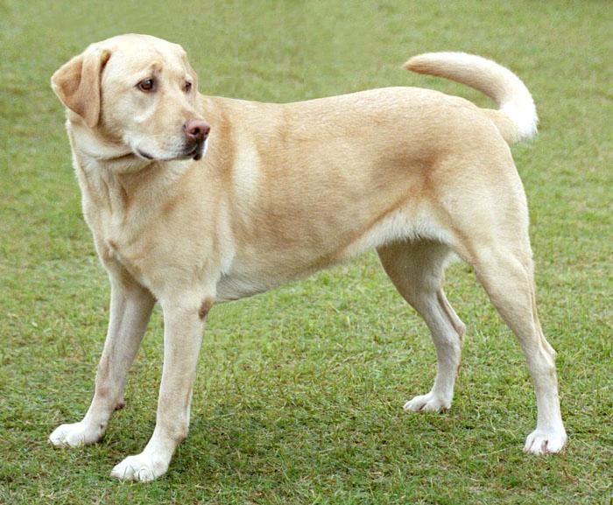
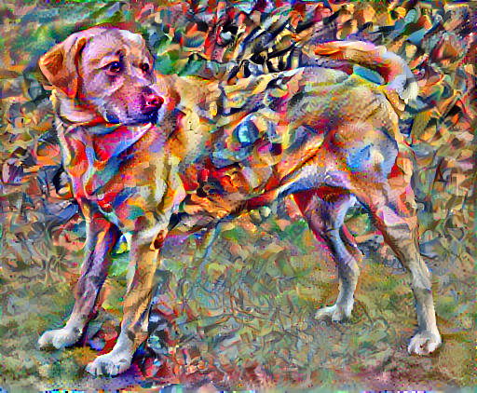
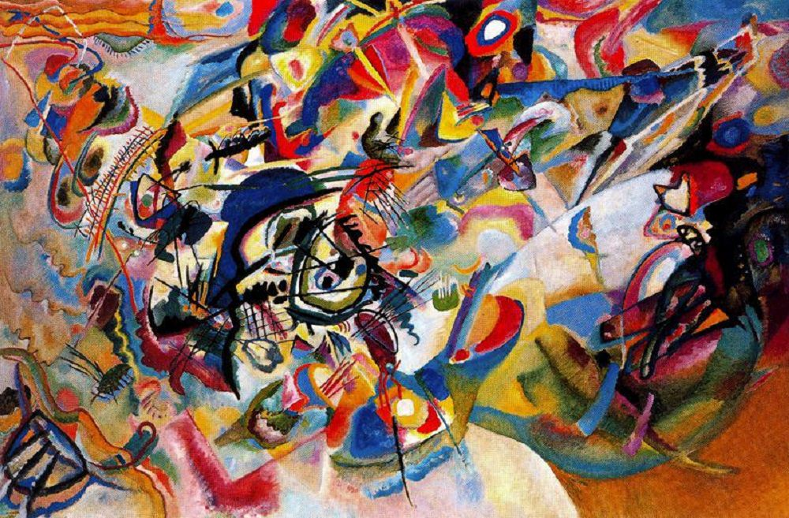

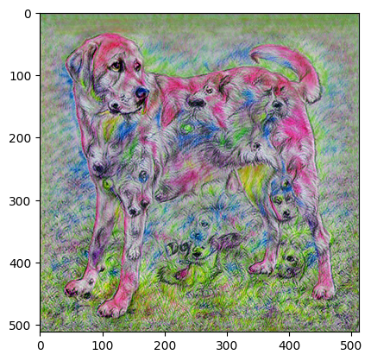





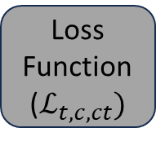


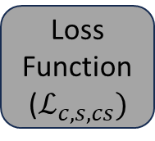

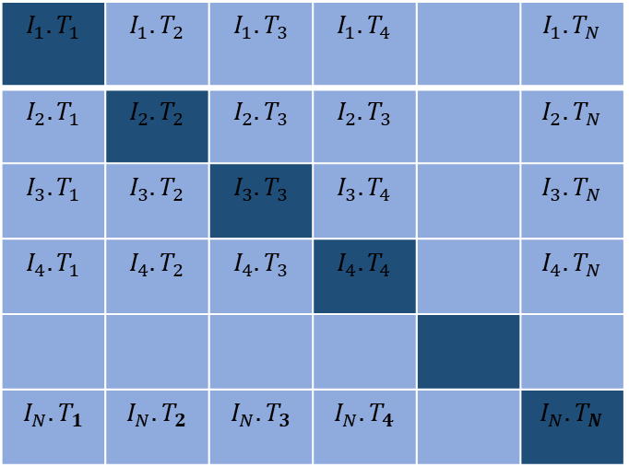
a) Image-guided Style Transfer Network
$$I_{c}$$
Image Style-Attentional Networks
$$I_{cs}$$
Adaptive Instance Normalization
Feature Fusion
Loss Function($ℒ_{c, s, cs})$
VGG Encoder
VGG Decoder
$$I_{s}$$
Feature
Extraction
Convolutional Block Attention Module
Stylized Output Image
b) Text-guided Style Transfer Network
$$I_{t}$$
“Make the picture more colorful and sketch with a marker”
CLIPText
Encoder
Encoded Text${(T}_{N}$)
Text Style-Attentional Networks
$$I_{1}.T_{1}$$ | $$I_{1}.T_{2}$$ | $$I_{1}.T_{3}$$ | $$I_{1}.T_{4}$$ |  | $$I_{1}.T_{N}$$
$$I_{2}.T_{1}$$ | $$I_{2}.T_{2}$$ | $$I_{2}.T_{3}$$ | $$I_{2}.T_{3}$$ |  | $$I_{2}.T_{N}$$
$$I_{3}.T_{1}$$ | $$I_{3}.T_{2}$$ | $$I_{3}.T_{3}$$ | $$I_{3}.T_{4}$$ |  | $$I_{3}.T_{N}$$
$$I_{4}.T_{1}$$ | $$I_{4}.T_{2}$$ | $$I_{4}.T_{3}$$ | $$I_{4}.T_{4}$$ |  | $$I_{4}.T_{N}$$
$$I_{N}.T_{1}$$ | $$I_{N}.T_{2}$$ | $$I_{N}.T_{3}$$ | $$I_{N}.T_{4}$$ |  | $$I_{N}.T_{N}$$
…….
…….
$$I_{ct}$$
…….
attention-based
style fusion
Image feature fusion and reconstruction
Loss Function($ℒ_{t, c, ct})$
$$I_{c}$$
Encoded Image($I_{N}$)
…….
VGG Decoder
CLIPImage
Encoder
…….
…….
…….
…….
…….
…….
…….
Text-Image Embeddings

Slide 2
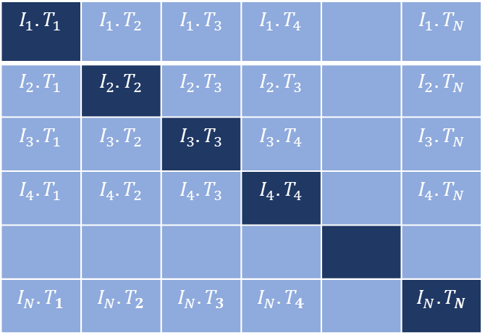
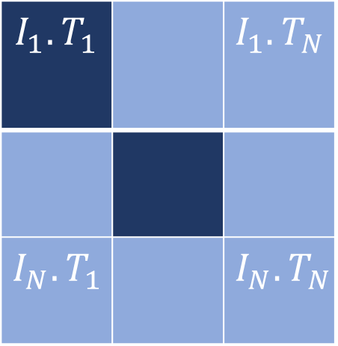
$$I_{1}.T_{1}$$ |  | $$I_{1}.T_{N}$$
$$I_{N}.T_{1}$$ |  | $$I_{N}.T_{N}$$
…….
…….
…….
…….
…….
…….
$$I_{1}.T_{1}$$ | $$I_{1}.T_{2}$$ | $$I_{1}.T_{3}$$ | $$I_{1}.T_{4}$$ |  | $$I_{1}.T_{N}$$
$$I_{2}.T_{1}$$ | $$I_{2}.T_{2}$$ | $$I_{2}.T_{3}$$ | $$I_{2}.T_{3}$$ |  | $$I_{2}.T_{N}$$
$$I_{3}.T_{1}$$ | $$I_{3}.T_{2}$$ | $$I_{3}.T_{3}$$ | $$I_{3}.T_{4}$$ |  | $$I_{3}.T_{N}$$
$$I_{4}.T_{1}$$ | $$I_{4}.T_{2}$$ | $$I_{4}.T_{3}$$ | $$I_{4}.T_{4}$$ |  | $$I_{4}.T_{N}$$
$$I_{N}.T_{1}$$ | $$I_{N}.T_{2}$$ | $$I_{N}.T_{3}$$ | $$I_{N}.T_{4}$$ |  | $$I_{N}.T_{N}$$
…….
…….
…….
…….
…….
…….
…….
…….
…….
…….

